Slide 1
Tabu Search+Kmeans應用於二階層動態衛星路徑問題 & 過往技術經驗分享
ML6A01 康嘉恩

Slide 2
Tabu Search+Kmeans應用於二階層動態衛星路徑問題

Slide 3








Background
BUY

Slide 4


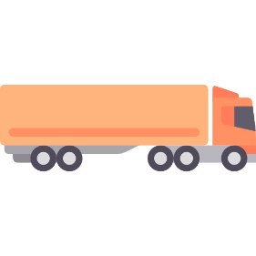



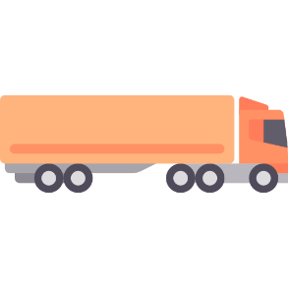


二階層動態衛星路徑問題(2E-LRPDS)
2 echelon problem
Depot
Satellite
Customer
Dynamic Satellite
2 echelon problem Dynamic Satellites
Depot
Customer

Slide 5
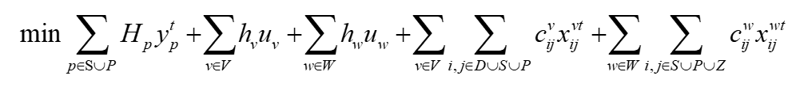
Mathematical Formulation-Objective function
Fulfill the whole demand from customers by using the lowest system cost.

Slide 6
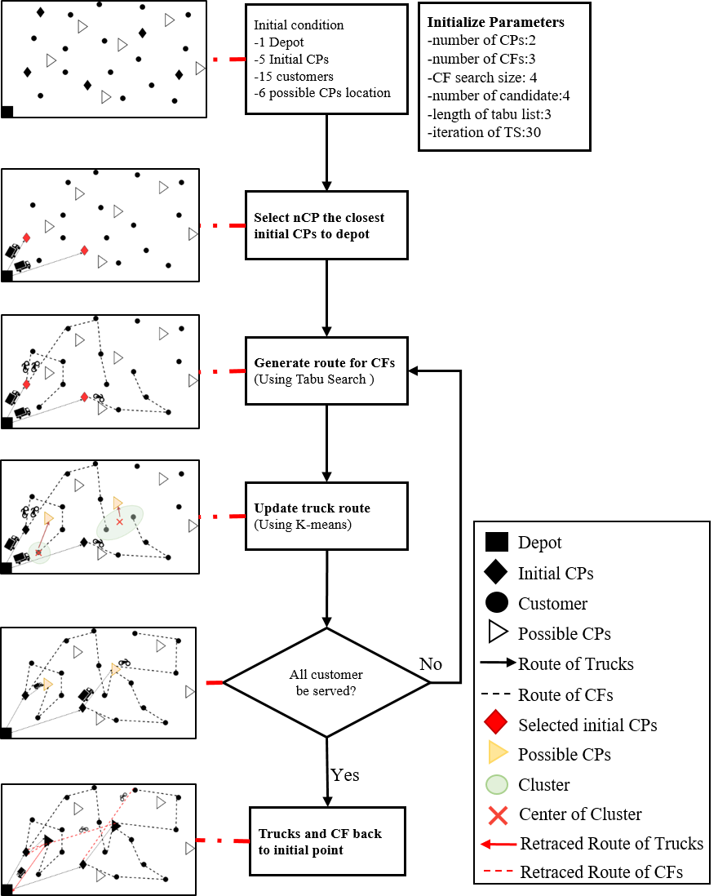

Research Framework
Initial Condition and parameter setting
depot, initial CPs, customers, possible CPs location
$nCP$ ,$nCF$, $sizeCF$, $nCAND$, $lenTabu$, $iterTabu$
Select $nCP$ the closest initial CPs to depot
Generate route for CFs by using Tabu Search
Update track’s route by using K-means
Check is all customer be served
Trucks and CFs back to initial points

Slide 7
過往經驗分享

Slide 8
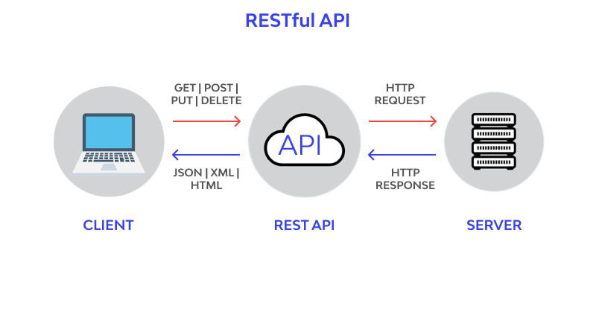
Flask-RESTPlus API
介接不同平台，讓使用者統一用同一接口取用其他服務
可快速建立
擁有Swagger UI

Slide 9
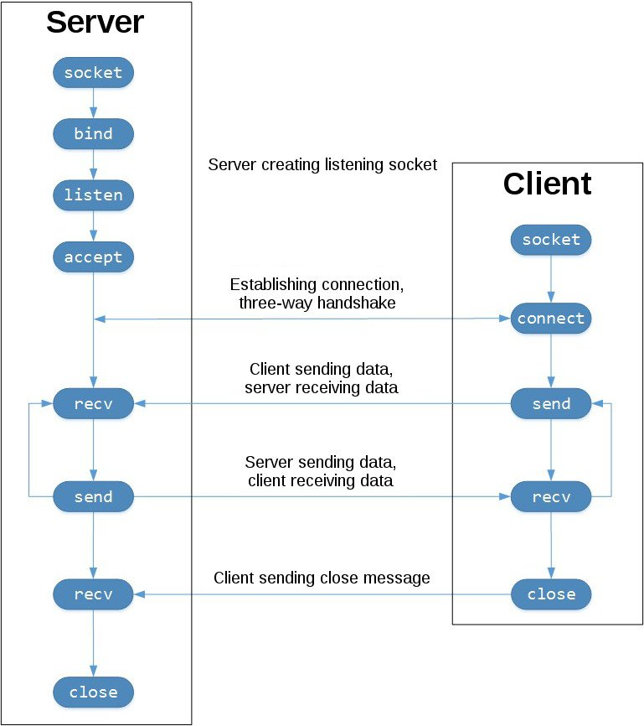




socket
分為serve端及client端
將資料進行傳送，又分兩種傳輸協定分別為TCP與UDP
Socket串接

Slide 10

即時交易行情
使用Multicast Group
UDP傳送
傳送壓縮文字
四小時內會有3000萬筆資料

Slide 11
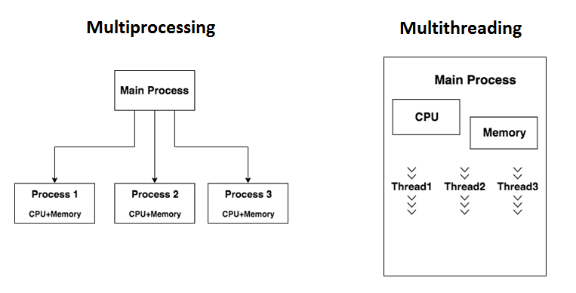
Multiprocess(多行程) & Multithread(執行緒)
Multiprocess (多行程)
每個process使用一個核心
Multithread (執行緒)
多個thread都使用一個核心

